Slide 1

Муниципальное бюджетное
общеобразовательное учреждение
«Гвардейская школа-гимназия №3»
Особенности подготовки и проведения государственной итоговой аттестации по русскому языку и литературе в 2024 году
Проект
учителя русского языка
и литературы
Османовой Д. Ф

Slide 2

ГОСУДАРСТВЕННАЯ ИТОГОВАЯ АТТЕСТАЦИЯ 2024
Ознакомление с Порядком проведения ГИА-9

Slide 3


Нормативно-правовые документы, регламентирующие проведение ГИА
Федеральный закон
от 29.12.2012 N 273-ФЗ
"Об образовании
в Российской Федерации"
Постановление Правительства РФ о формировании и ведении
ФИС ГИА и приема и РИС ГИА от 31.08.2013 № 755

Slide 4
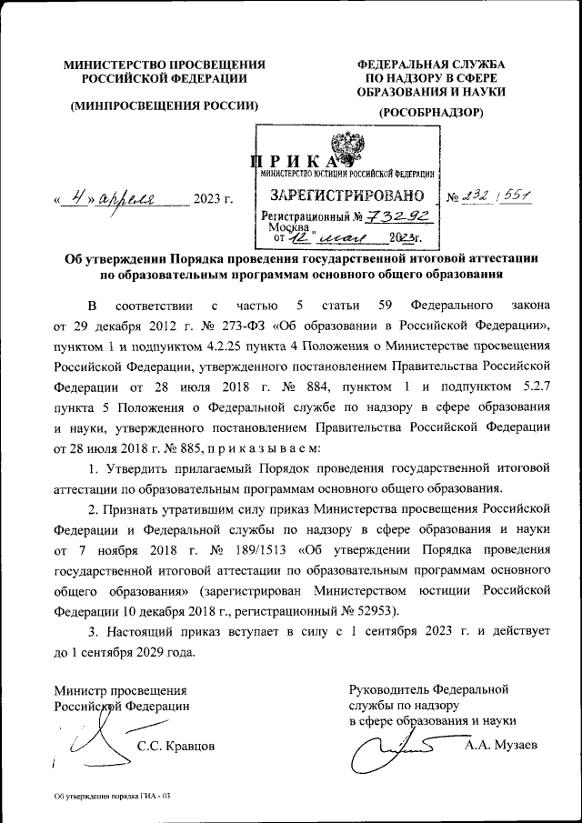
Приказ Минпроса и Рособрнадзора от 04.04.2023 г. № 232/551

Slide 5
Утверждены Минпросвещения РФ:
Порядок проведения ГИА-9
Порядок проведения итогового собеседования
Единое расписание и продолжительность проведения ОГЭ по каждому предмету

Slide 6
УЧАСТНИКИ ГИА-9
ОБУЧАЮЩИЕСЯ 9 классов
не имеющие академической задолженности;
выполнившие учебный план в полном объеме;
получившие «зачет» по итоговому собеседованию
ДОПУСК К ЭКЗАМЕНАМ
Решение педагогического совета

Slide 7
Сроки регистрации на участие в ГИА
Подача 2-х заявлений:
на итоговое собеседование (до 31 января 2024 г.);
на сдачу ОГЭ (до 1 февраля 2024 г.)
Внести корректировку по выбору экзаменов возможно: до 1 марта 2024 г.

Slide 8

ГИА-9
- 4 экзамена;
- оценивание по 5-ти бальной шкале;
Обязательные предметы:
русский язык и математика
+ 2 предмета по выбору
До 1 марта возможно внести изменения. Не создавать новое заявление, а вносить изменение в имеющееся .
Участники с ОВЗ (заключение ЦПМПК) имеют право выбора
ОГЭ или ГВЭ (2 экзамена)

Slide 9








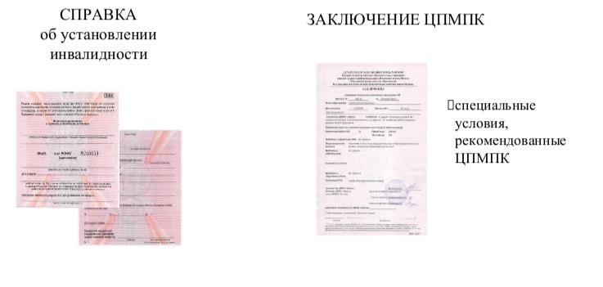
ГВЭ для всех категорий ОВЗ по желанию
2 или 4 экзамена.
Формы проведения
государственной итоговой аттестации
Основной государственный экзамен – ОГЭ
Государственный выпускной экзамен - ГВЭ
ГВЭ – форма ГИА в виде письменных и устных экзаменов с использованием текстов, тем, заданий, билетов.
ГВЭ имеют право дети-инвалиды, ученики с
ограниченными возможностями здоровья (ОВЗ).
Для участия в ГВЭ в школе нужно написать заявление,
в котором указываются выбранные дисциплины. Помимо этого, требуется предоставить документы, подтверждающие невозможность участвовать в
обычной аттестации.
ОГЭ – это форма государственной итоговой аттестации по образовательным программам основного общего образования. При проведении ОГЭ используются контрольные измерительные
материалы стандартизированной формы

Slide 10
В 2024 году для обучающихся из ЛНР, ДНР, Херсонской и Запорожской областей не применяется требование о необходимости проходить итоговое собеседование по русскому языку для допуска к ГИА-9 и писать итоговое сочинение (изложение) для допуска к ГИА-11. Выпускники, переехавшие из новых регионов в другие области России, сами выбирают такую форму экзамена.
Об этом сообщается на официальном сайте Рособрнадзора. Совместно с Минпросвещения России подготовлена новая редакция¹ особенностей проведения государственной итоговой аттестации.
Предусмотрены две категории участников итоговых аттестаций: выпускники из новых регионов и те, кто переехал из них и учатся на территории других областей страны.
Для девятиклассников итоговая аттестация проводится в форме государственного итогового экзамена по русскому языку и математике или промежуточной аттестации. Это решает регион по согласованию с Рособрнадзором. Те, кто переехал учиться в другой регион, сами выбирают, как проходить ГИА-9: в виде ГВЭ или промежуточной аттестации. Выбранную форму можно изменить за две недели до начала соответствующего экзамена.
Notes:
Школа не может подготовить выпускника к экзамену против его желания и без его участия!

Slide 11



Допуск к ОГЭ (ГВЭ) – итоговое собеседование
https://fipi.ru/itogovoye-sobesedovaniye
14 февраля 2024 г.
Отсутствие по уважительной причине; «незачет»; удаление
15 минут
Участники с ОВЗ (справка, заключение ТПМПК): особые условия; продолжительность +30 минут
13 марта 2024 года
15 апреля 2024 года
Notes:
Итоговое собеседование направлено на проверку коммуникативной компетенции обучающихся IX классов — умения создавать монологические высказывания на разные темы, принимать участие в диалоге, выразительно читать текст вслух, пересказывать текст с привлечением дополнительной информации.

Slide 12
Расписание ОГЭ-2024
Основной период:
3 июня – русский язык
14 июня – литература
24 июня – 2 июля – резервные дни
Дополнительный период:
3 – 13 сентября 2024 г.
18 – 24 сентября – резервные дни

Slide 13
Особенности проведения экзаменов ОГЭ-9 по отдельным учебным предметам
Учебный предмет | Продолжительность экзамена | Разрешенные дополнительные материалы и оборудование
Русский язык | 235 минут (3 часа 55 минут) | Орфографические словари. Аппаратура, которая может обеспечить качественное воспроизведение аудиозаписей с компакт-диска (формат аудиозаписи –mp3).
Литература | 235 минут (3 часа 55 минут) | Книги с текстами художественных произведений и сборники лирики, в которых не должно быть вступительных статей и комментариев Пользование личными текстами художественных произведений и сборниками лирики участникам ОГЭ запрещено.

Slide 14
Чем можно пользоваться на ОГЭ
Русский язык. На ОГЭ можно воспользоваться орфографическим словарем, чтобы уточнить, как правильно пишутся сложные слова. Обычно их выдают на месте проведения экзамена.
Литература. На ОГЭ по литературе можно посмотреть, как пишется сложное слово, в орфографическом словаре. Также на ОГЭ можно пользоваться текстами художественных произведений и сборниками лирики. Как правило, всю справочную информацию выдают школьникам прямо на экзамене.
Notes:
Школа не может подготовить выпускника к экзамену против его желания и без его участия!

Slide 15
Аттестат об основном общем образовании
ОГЭ - математика, русский язык
+2 предмета по выбору
Минимальные баллы:
Русский язык: 15
Литература: 16
Перевод баллов в оценку: для каждого предмета – своя шкала перевода

Slide 16
Изменения в ОГЭ по русскому языку
В 2024 на ОГЭ увеличится количество заданий.
Большое внимание будет уделено проверке знаний синтаксиса (грамматических основ, типов предложений и др.)
Добавленное задание по орфографии (№7) расширит диапазон знаний учащихся по орфографии.
Добавлено задание по морфологии, по работе над ошибками во образовании форм слов.
Увеличено количество заданий по пунктуации.
Увеличение количества заданий не привело к увеличению максимального балла за работу. Он остался прежним – 33 балла. Это произошло потому, что уменьшилось количество баллов за некоторые задания: за изложение – 6 баллов (вместо 7: было 3 балла за К2 – сжатие текста, стало 2 балла); ); за сочинение по критерию К1 и К4 (толкование слова и композиционная стройность) – по 1 баллу (было по 2);за грамотность – 9 баллов (было 10), теперь за фактическую точность – 1 балл, а не 2.
Да, заданий стало больше. Однако на всё нужно смотреть с позитивной стороны. Многие учащиеся после 9 класса захотят продолжить обучение, а в 11 классе их нужно будет сдавать ЕГО. Новый формат ОГЭ – хорошая база для подготовки в 11 классе к ЕГЭ.

Slide 17
Изменения в ОГЭ по литературе
Инструкции к заданиям стали более точными. Например, большое сочинение, которое входит во вторую и самую сложную часть экзамена получило больше уточнений.
Были введены поправки в области оценивания. А именно это касается грамотности. Например, в сочинении из второго блока экзаменационной работы все также будут оценивать грамотность.
Общее число баллов, которое могут получить ребята за весь экзамен, сократилось, учитывая новые критерии оценивания всей работы. Теперь максимально можно заработать 42 первичных балла. Для сравнения в прошлом году этот параметр доходил до 45.
Кроме нововведений каждому ученику также стоит учесть и другие неоспоримые правила при сдаче ОГЭ. Например, школьнику нельзя приносить с собой на экзамен никакие материалы – конспекты, брошюры, тесты лучше оставить дома и вовсе не брать с собой. Однако есть и приятный бонус – можно взять с собой полную версию произведений, в том числе и на электронном носителе. Однако важно, чтобы на техническом устройстве не был подключен интернет.

Slide 18

«ЕГЭ-2024»
Приказ Министерства просвещения Российской Федерации, Федеральной службы по надзору в сфере образования и науки от 04.04.2023
№ 233/552
"Об утверждении Порядка проведения государственной итоговой аттестации по образовательным программам среднего общего образования"
(Зарегистрирован 15.05.2023 № 73314)

Slide 19

Итоговое сочинение
6 декабря 2023г.
Пересдача
7 февраля 2024г.
10 апреля 2024г.
Время написания-
3 часа 55 минут

Slide 20

Минимальное количество баллов, подтверждающее освоение образовательной программы среднего общего образования
Предмет | Количество баллов
Русский язык | 24

Slide 21
Минобрнауки утвердило минимальные баллы ЕГЭ, необходимые для поступления в вузы в 2024 году
Предмет | Количество баллов
Русский язык | 40
Литература | 40

Slide 22
Изменения по русскому языку и литературе
Русский язык: в 13 и 14 заданиях смена формулировок и системы ответов. Изменена и система оценивания ответов на задания 8 и 26. Несколько правок в сочинении (задание 27): составители сделали акцент на наличии связки между примерами-иллюстрациями и изменили критерии оценивания. Максимальный первичный балл — 50 вместо 54.
Литература. Из тестовой части убрали одно задание — теперь их всего 6. В тему сочинения 11.4 вместо формулировки, дающей возможность привлекать любые произведения, включили имена трех писателей, из которых требуется выбрать одного. В критериях оценивания сделали больший акцент на орфографические ошибки и на грамотность, а максимальный первичный балл снизили с 53 до 48 баллов.

Slide 23
Чем можно пользоваться на ЕГЭ
Русский язык. На ЕГЭ можно взять только ручку черного цвета
Литература. На ЕГЭ по литературе можно посмотреть, как пишется сложное слово, в орфографическом словаре. Также на ЕГЭ можно пользоваться текстами художественных произведений и сборниками лирики. Как правило, всю справочную информацию выдают школьникам прямо на экзамене.
Notes:
Школа не может подготовить выпускника к экзамену против его желания и без его участия!

Slide 24
Особенности проведения экзаменов ЕГЭ по отдельным учебным предметам
Учебный предмет | Продолжительность экзамена | Разрешенные дополнительные материалы и оборудование
Русский язык | (3 часа 30 минут) | Только ручка черного цвета
Литература | (3 часа 55 минут) | Орфографический словарь

Slide 25
Расписание ЕГЭ-2024
Основной период:
28 мая – русский язык
23 мая – литература
Резервные дни:
20 июня – русский язык
21 июня –литература
Дополнительный период:
3 – 13 сентября 2024 г.
18 – 24 сентября – резервные дни

Slide 26
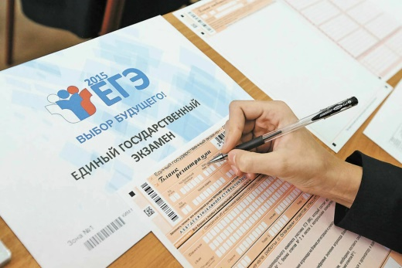

Психологические рекомендации для учителей, готовящих детей
к государственной итоговой аттестации и единому государственному экзамену.
Уважаемые учителя!
Сосредоточьтесь на позитивных сторонах учащихся, чтобы укрепить их самооценку и веру в свои силы.
Не упрекайте за совершенные ими ошибки, а помогайте избежать новых. Подробно расскажите выпускникам, как будет проходить ЕГЭ (ГИА), чтобы каждый четко представлял себе последовательность экзаменационной процедуры.
Постарайтесь сделать так, чтобы родители не только ознакомились с правилами подготовки к ЕГЭ (ГИА) для выпускников, но и оказывали своим детям всестороннюю помощь и поддержку.
Во время подготовки и проведения экзамена учитывайте индивидуальные психофизиологические особенности учащихся (скорость протекания мыслительно-речевых процессов, продуктивность умственной деятельности и т. п.).
Обязательно проведите с родителями беседу о психологической поддержке учащихся перед экзаменами.
Notes:
Школа не может подготовить выпускника к экзамену против его желания и без его участия!

Slide 27

Психологические рекомендации
родителям выпускников
Рекомендация 1. «Душевный покой»
Старайтесь выражать уверенность в его силах, не пугайте провалом.
Старайтесь регулировать свое волнение и не переносить его на ребенка.
Выражайте своему ребенку готовность помочь и помогайте в различных вопросах подготовки.
Notes:
Школа не может подготовить выпускника к экзамену против его желания и без его участия!

Slide 28

Психологические рекомендации
родителям выпускников
Рекомендация 2. «Физическое здоровье»
Не нагнетайте атмосферу накануне экзаменов.
Повышайте уверенность у ребёнка.
Наблюдайте за его самочувствием.
Контролируйте режим подготовки ребёнка, не допускайте перегрузок. Организуйте прогулки на свежем воздухе.
Обратите внимание на питание ребёнка. Такие продукты, как рыба, творог, орехи, курага т.д. стимулируют работу головного мозга.
Notes:
Школа не может подготовить выпускника к экзамену против его желания и без его участия!

Slide 29

Помните: ваш ребенок единственный и неповторимый. Особенный!
Поэтому любой надежный рецепт, опробованный поколениями родителей, может оказаться бесполезным.
Ищите то, что поможет именно вашему сыну, дочери.
Наблюдайте, размышляйте, обсуждайте с ребенком все проблемы.
Notes:
Школа не может подготовить выпускника к экзамену против его желания и без его участия!

Slide 30

Благодарю за внимание !
Notes:
Школа не может подготовить выпускника к экзамену против его желания и без его участия!

